Slide 1
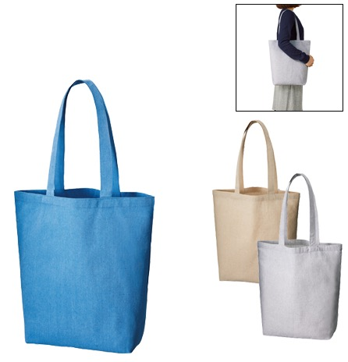
【提案書】
シャンブリックマチ付トート(M)
特徴
名入れデザインだけでなく、生地感にも個性を出したい。なんて考えておられるお客様におすすめなのがこの霜降り調で柔らかい素材のトートバッグです。こちらはMサイズとなります。
納期
納期スペース
仕様
素 材：コットン､ポリエステル
サイズ：本体/約360×370×110mm、持ち手/約25×560mm
容 量：約10L
備 考：ブルー・グレー・ベージュ
お見積
お見積りスペース

